Slide 1

МБОУ «Большехуторянская ООШ» Праздник осени 2012
Подготовила
Учитель начальных классов
Кухаренкова Светлана Вячеславна

Slide 2
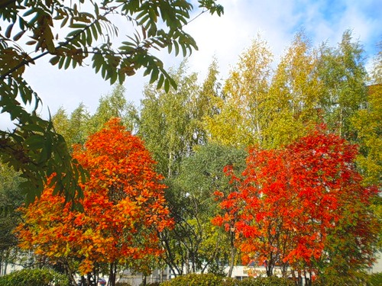


Slide 3
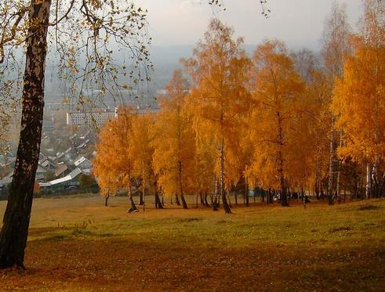
Осень! Славная пора!

Slide 4
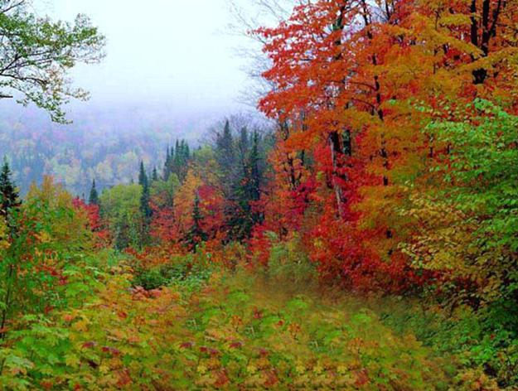

Slide 5
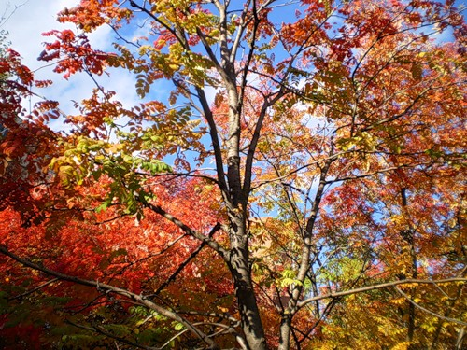
Осень! Осень! В гости просим!

Slide 6
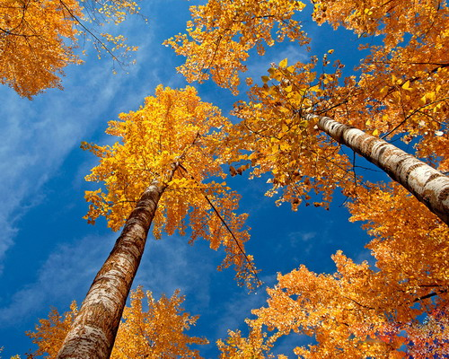

Slide 7
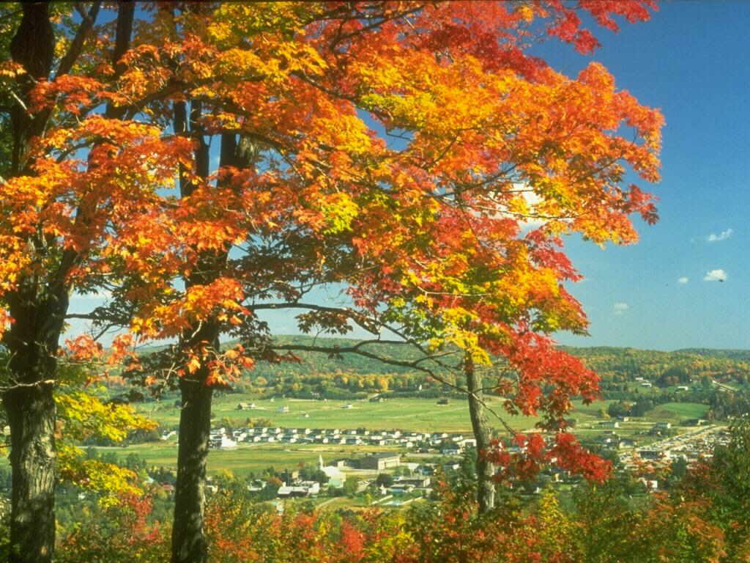

Slide 8
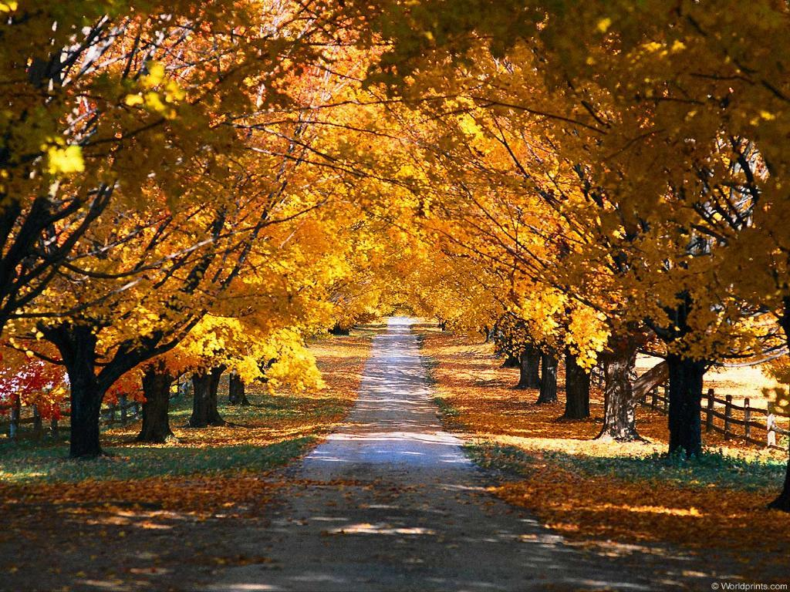

Slide 9
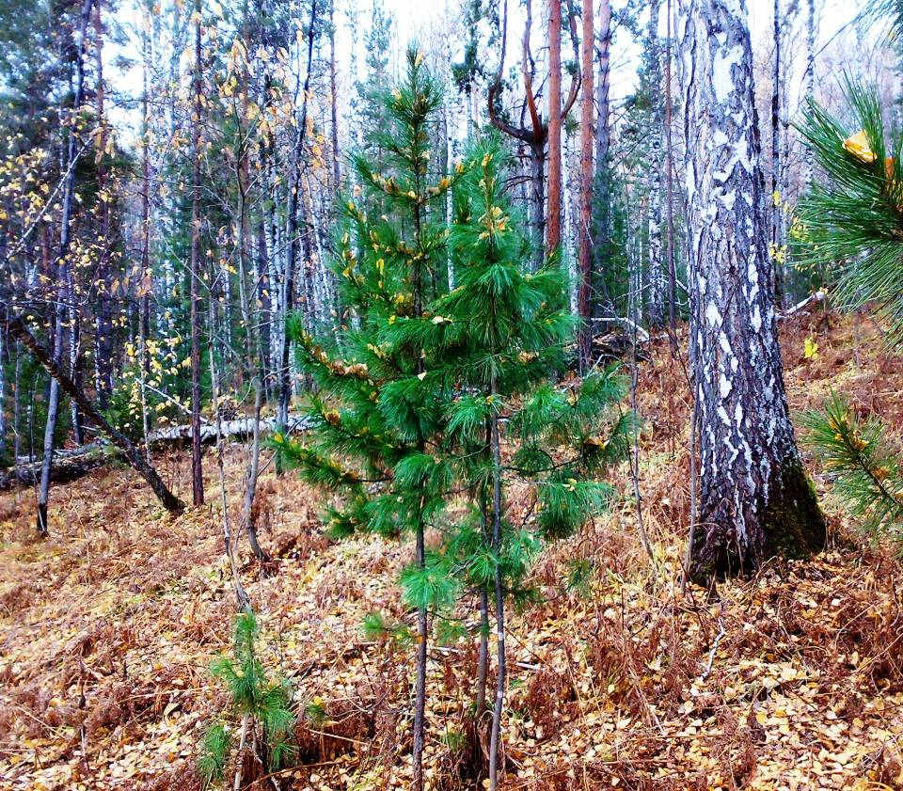

Slide 10
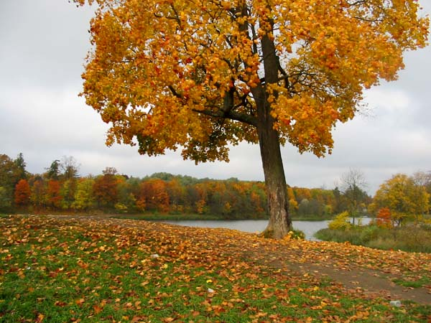
Сентябрь

Slide 11
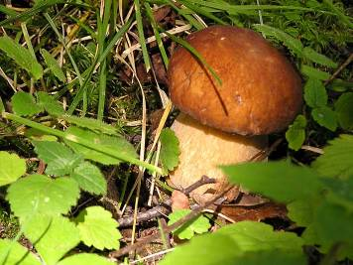
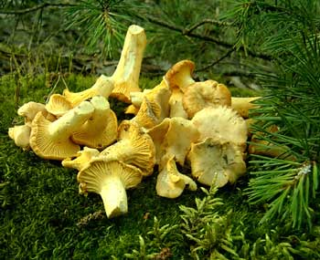
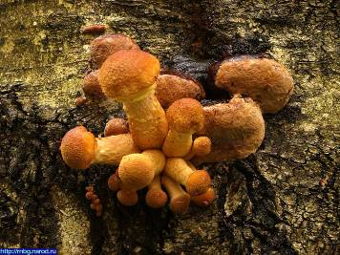
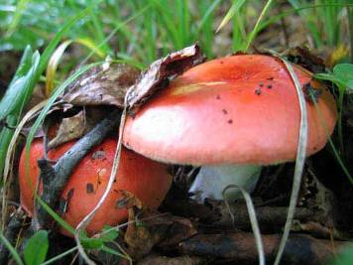
боровик
лисички
опята
сыроежки

Slide 12
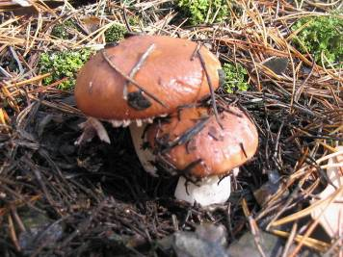
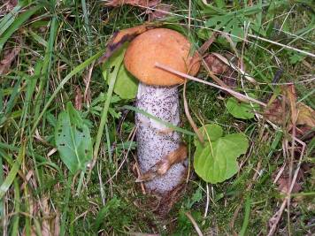
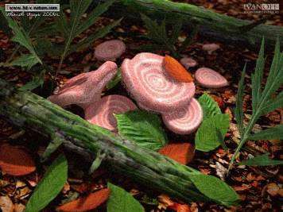
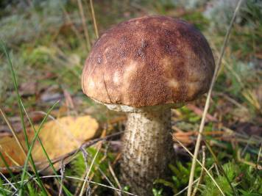
маслята
подосиновик
волнушки
подберёзовик

Slide 13
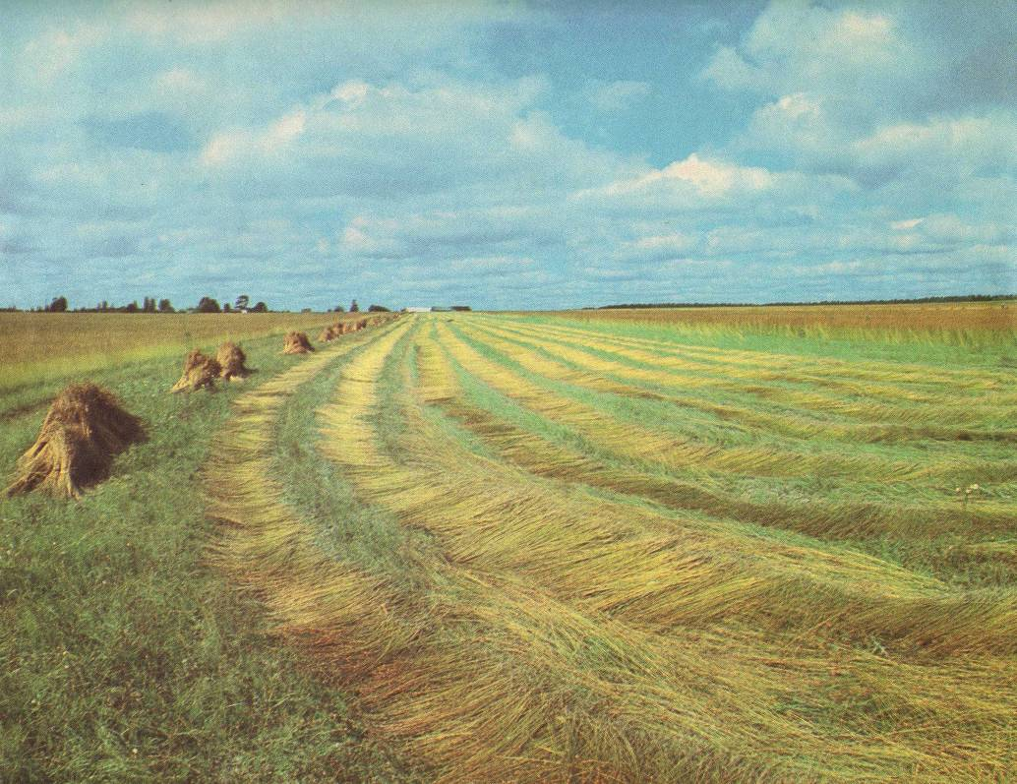

Slide 14
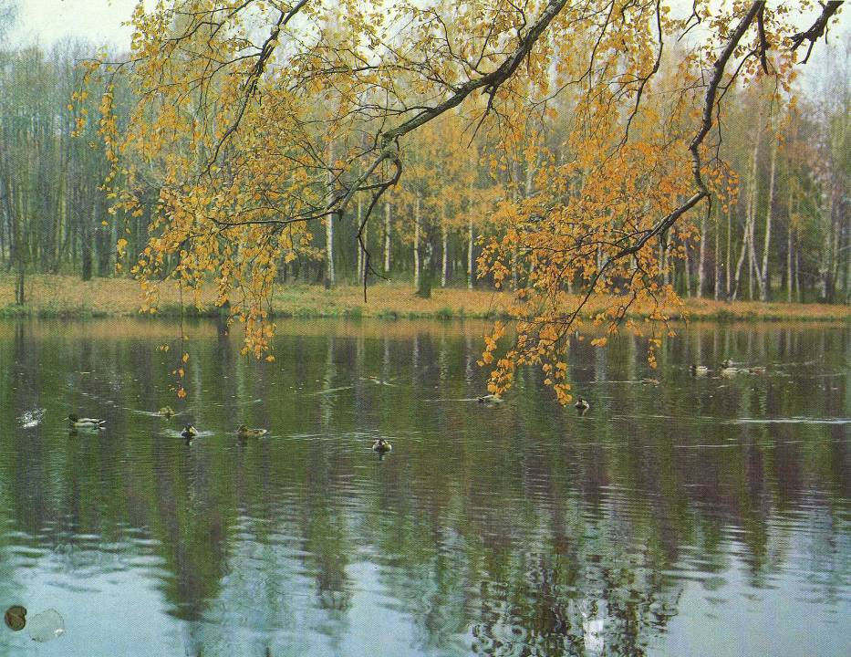

Slide 15
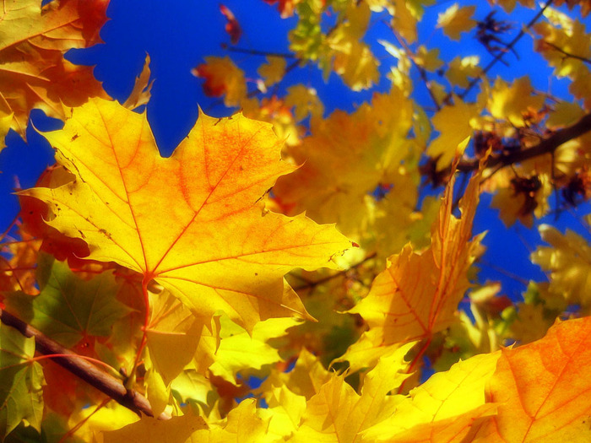

Slide 16
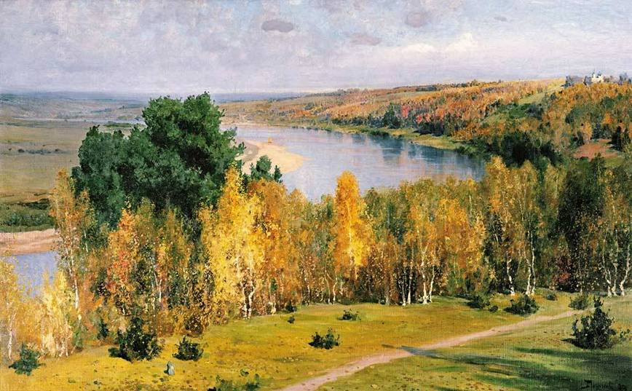
В. Поленов «Золотая осень»

Slide 17
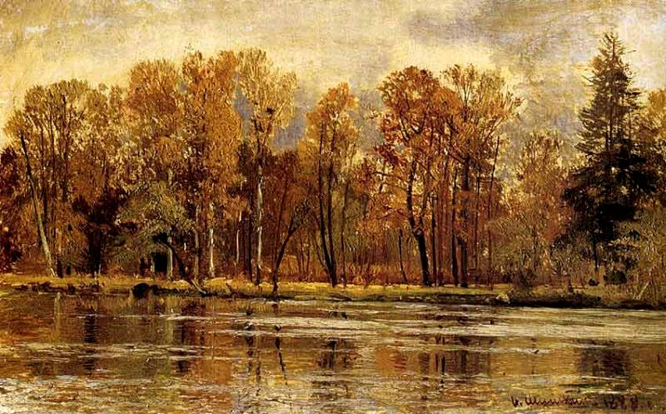
И. Шишкин «Осень»

Slide 18
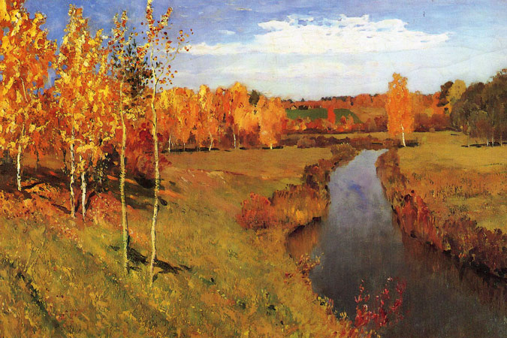
И. Левитан «Золотая осень»

Slide 19
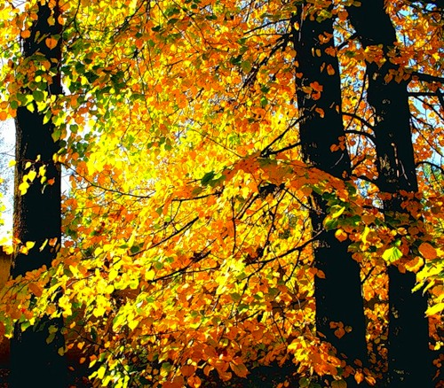

Slide 20
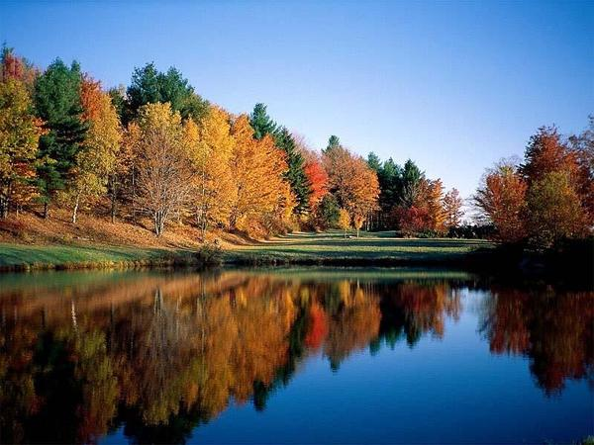
Октябрь

Slide 21
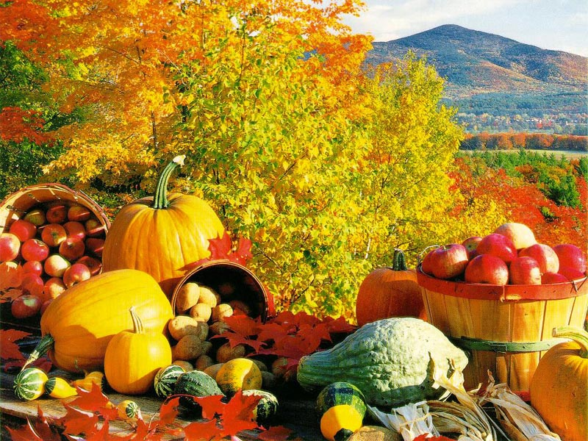

Slide 22
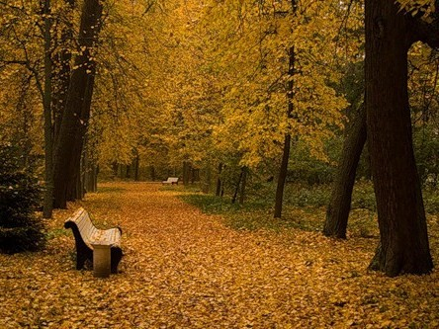
Ноябрь

Slide 23

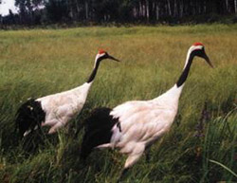
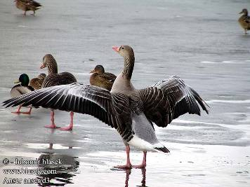
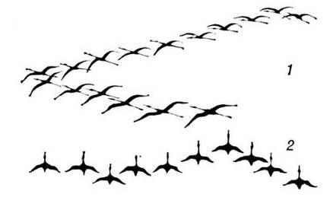
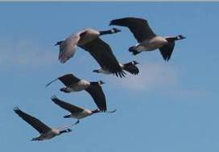
Журавли летят клином
Цапли и гуси летят шеренгой

Slide 24







Народные приметы
Гром в сентябре предвещает
сухую
осень

Slide 25
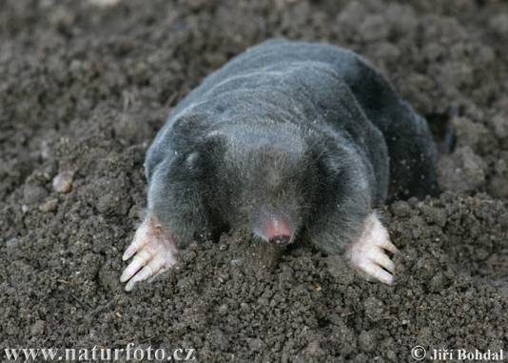
Народные приметы
Народные приметы
Кроты и мыши делают большие запасы
Кроты и мыши делают большие запасы
Кроты и мыши делают большие запасы
Кроты и мыши делают большие запасы
к суровой,
снежной
зиме
к суровой,
снежной
зиме

Slide 26
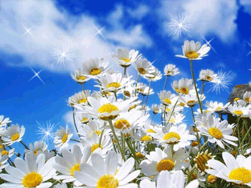
Народные приметы
Облака редкие – будет ясно и
холодно

Slide 27
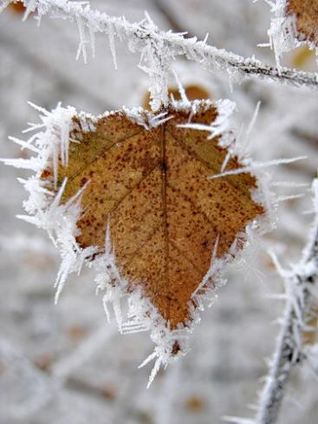
Народные приметы
Осенний иней
к сухой,
солнечной
погоде,
к теплу

Slide 28
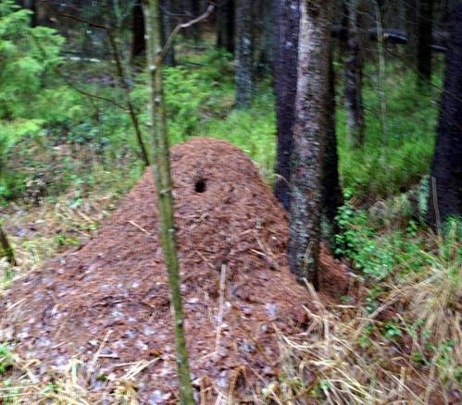
Народные приметы
Чем больше муравьиные кучи
тем суровее
будет
зима

Slide 29
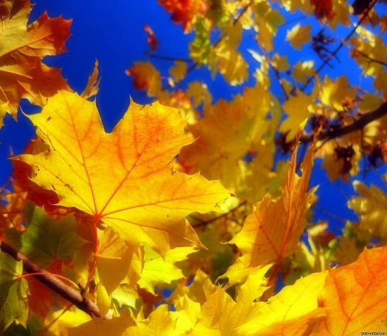
Народные приметы
Лист хотя и пожелтел, но отпадает слабо
морозы
будут
не скоро

Slide 30
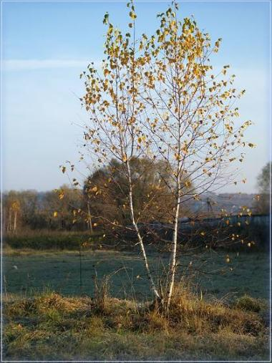
Народные приметы
Если в октябре лист с березы опадет не чисто
жди
суровую
зиму

Slide 31
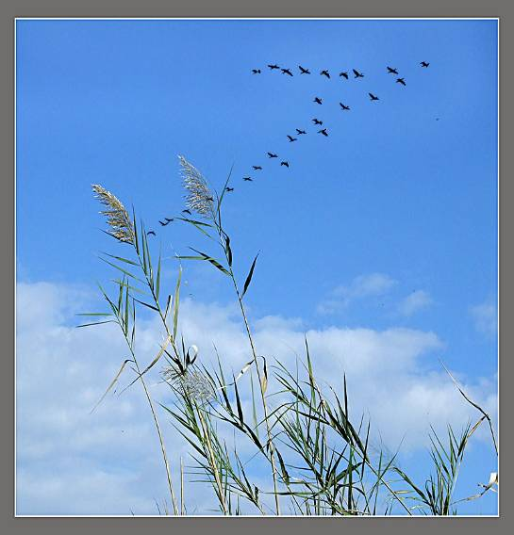
Народные приметы
Осенью птицы летят низко
к холодной
зиме

Slide 32
